Slide 1
[ng]
jung
Kling-klang-ding-dong

Slide 2
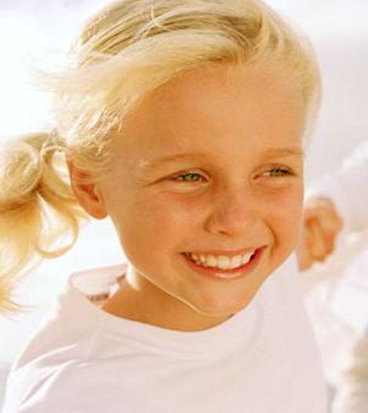
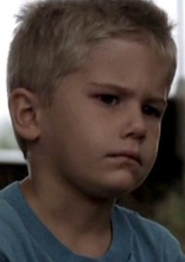
[ig]
lustig traurig

Slide 3
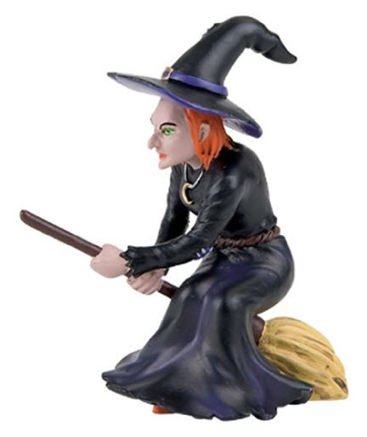
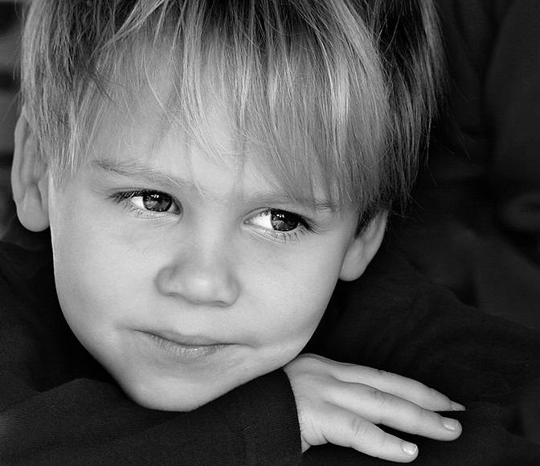
Eins, zwei, drei, vier – ein Junge ist hier.
Eins, zwei, drei, vier – eine Hexe ist hier.
Eins, zwei, drei, vier – ein Mädchen ist hier.
Der Junge, die Hexe, das Mädchen.

Slide 4
Артикли
Определенные Неопределенные
der die das ein eine

Slide 5
Памятка
Неопределенный артикль употребляется, когда мы называем лицо или предмет первично.
Определенный артикль употребляется, когда мы называем лицо или предмет повторно.

Slide 6
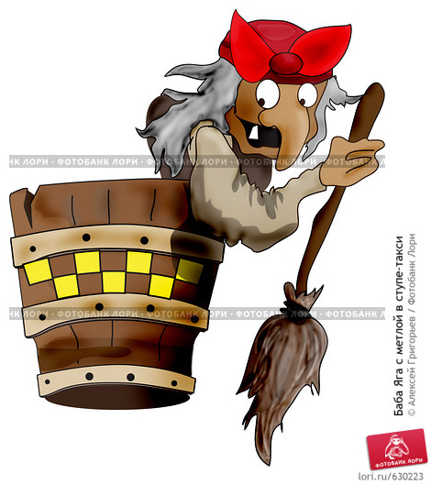
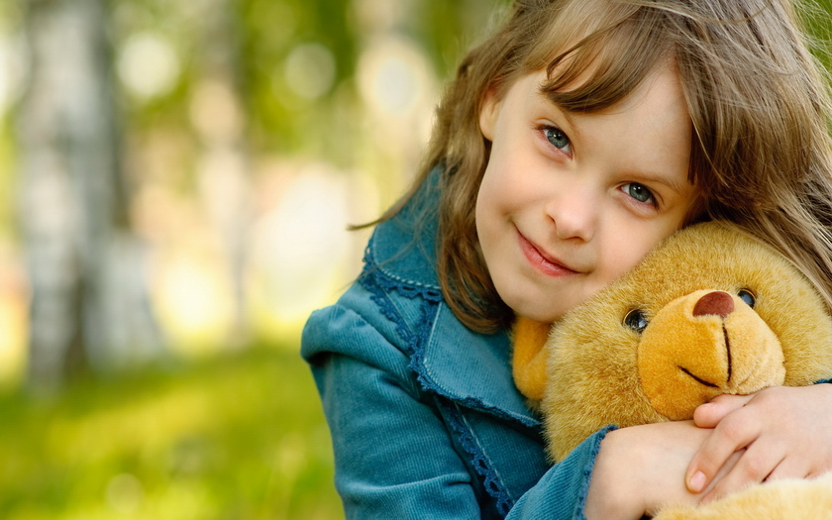
er (он)
sie (она)
es (оно)
der Junge – e…
die Hexe – s…
das Mädchen – e…

Slide 8
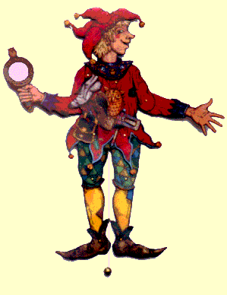
Er ist groß und lustig. Er lacht gern über andere. Er kommt aus einer Sage. Wer ist das?
Till Eulenspiegel

Slide 9
Aschenputtel
Es ist ein Mädchen. Es ist fleißig und nett. Es ist schön und gut. Es ist hilfsbereit und freundlich. Ein Prinz sucht es. Wer ist das?

Slide 10
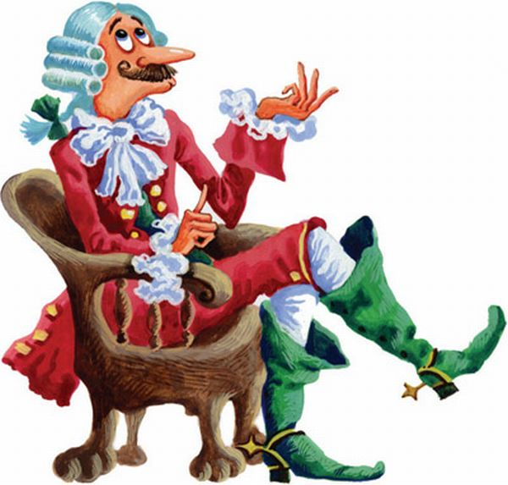
Baron von Münhausen
Das ist ein Mann. Er ist nicht besonders alt, aber auch nicht jung. Er kommt aus Braunschweig. Er ist tapfer, aber fantasiert gern. Wer ist das?

Slide 11
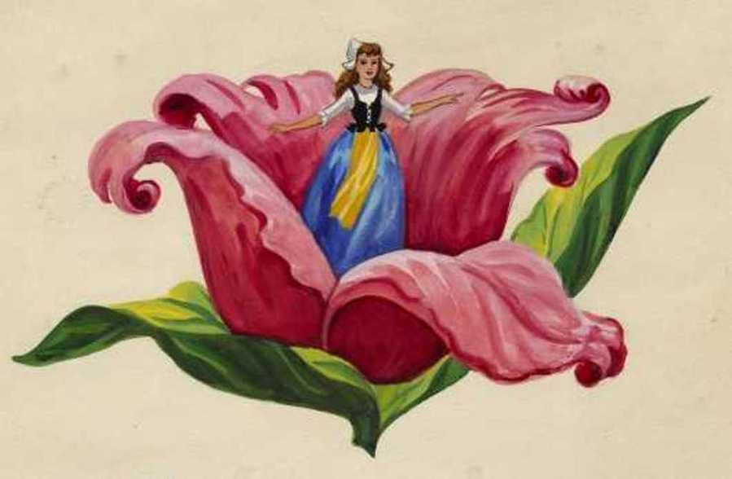
Däumelinchen
Es ist ein Mädchen. Es ist sehr klein, aber gut und nett. Es ist hilfsbereit und freundlich. Es kommt aus einem Märchen. Das Märchen ist interessant. Wer ist das?

